Slide 1
KỸ NĂNG NGHỀ NGHIỆP
Khảo sát nhu cầu việc làm của sinh viên trước và sau tốt nghiệp
NHÓM 6
BÀN CUỐI

Slide 2
THÀNH VIÊN NHÓM 6
20521766 Nguyễn Đình Phúc
20521754 Mai Xuân Phú
21520655 Nguyễn Lê Chương
20521216 Lê Dương
20520217 Đặng Anh Khoa
21522482 Nguyễn Thanh Bảo Phước
20522067 Đặng Quang Trung
21521326 Ngô Trung Quân

Slide 3
NỘI DUNG
01
02
04
03
05
Sơ lược về đề tài
Kế hoạch thực hiện
Kết luận
Nội dung chính
Thuận lợi & Khó khăn

Slide 4
SƠ LƯỢC VỀ ĐỀ TÀI
01
Khảo sát nhu cầu việc làm của sinh viên trước và sau tốt nghiệp

Slide 5
SƠ LƯỢC VỀ ĐỀ TÀI
1. Vấn đề
Trong cuộc sống hiện nay, xã hội ngày càng phát triển càng phát sinh ra nhiều vấn đề cần được quan tâm, một trong số đó là những vấn đề xoay quanh cuộc sống của các bạn sinh viên. Tiêu điểm là việc vừa học vừa làm và tiêu chí chọn việc làm sau khi tốt nghiệp của các bạn sinh viên.
2. Mục đích
Tìm hiểu thực trạng cũng như nhu cầu làm thêm và tiêu chí chọn việc làm sau khi tốt nghiệp của các bạn sinh viên là mục đích nghiên cứu chính:
+ Đưa ra các lý do khiến sinh viên chọn đi làm thêm, phân tích các mặt lợi và hại
+ Các tiêu chí giúp các bạn sinh viên chọn cho mình công việc phù hợp sau khi tốt nghiệp

Slide 6
ĐỐI TƯỢNG VÀ HÌNH THỨC KHẢO SÁT
Đối tượng
Sinh viên nói chung và sinh viên ĐHQG TP.HCM nói riêng
Hình thức
Hình thức
Khảo sát thông
Phỏng vấn
qua Google Form
trực tiếp

Slide 7
KẾ HOẠCH THỰC HIỆN
02
Lên kế hoạch để hoàn thành khảo sát sao cho phù hợp với thời khóa biểu với mọi thành viên trong nhóm

Slide 8
KẾ HOẠCH THỰC HIỆN
STEP 1: Hoàn thành, tổng kết form khảo sát
21/12/2022
19/12/2022
STEP 2: Quay phỏng vấn trực tiếp
STEP 3: Phân tích kết quả form khảo sát, thực hiện slide thuyết trình
20/12/2022 – 24/12/2022
24/12/2022 – 25/12/2022
STEP 4: Hoàn thiện báo cáo, slide thuyết trình, đăng lên group để thành viên trong nhóm góp ý và chỉnh sửa
STEP 5: Nộp sản phẩm
26/12/2022

Slide 9
03
NỘI DUNG CHÍNH

Slide 10
KẾT QUẢ KHẢO SÁT
Kết quả khảo sát: 120 câu trả lời đến từ các bạn sinh viên đến từ gần 30 trường đại học, cao đẳng khác nhau trên khắp cả nước
Trong đó có 52.5% là sinh viên trường đại học Công nghệ Thông tin và 67.5% là sinh viên thuộc khối ĐHQG TP.HCM

Slide 11
VỀ NHU CẦU LÀM THÊM CỦA SINH VIÊN

Slide 12
KẾT QUẢ KHẢO SÁT
Kết quả khảo sát thu được có 12,5% sinh viên làm khảo sát là sinh viên năm nhất, 25% là sinh viên năm hai, 55,8% là sinh viên năm ba, 5% là sinh viên năm tư và 1,7% là sinh viên năm thứ năm hoặc hơn
Trong đó có 71,7% sinh viên làm khảo sát đã từng đi làm thêm và 28,3% chưa từng đi làm thêm

Slide 13
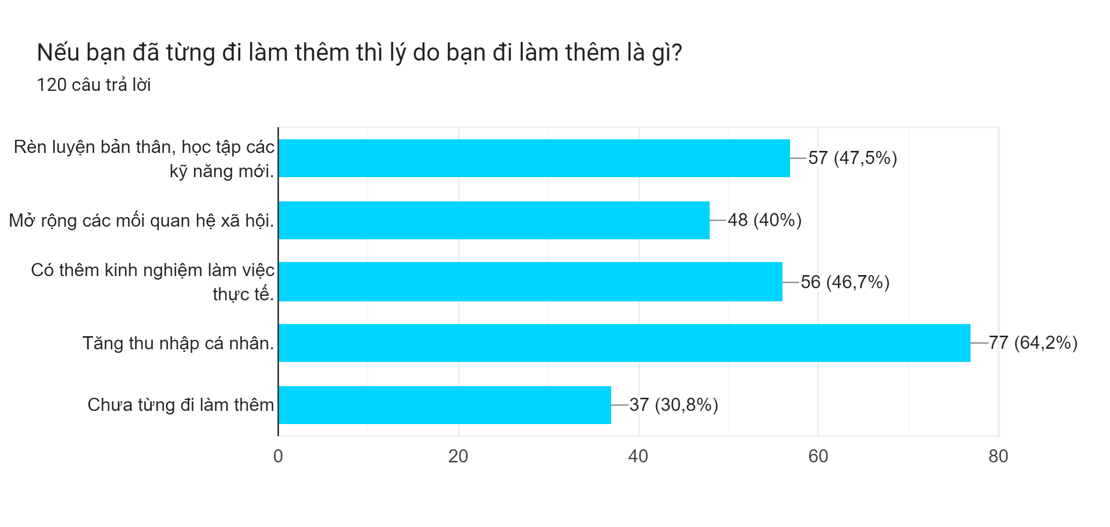
NHU CẦU LÀM THÊM

Slide 14
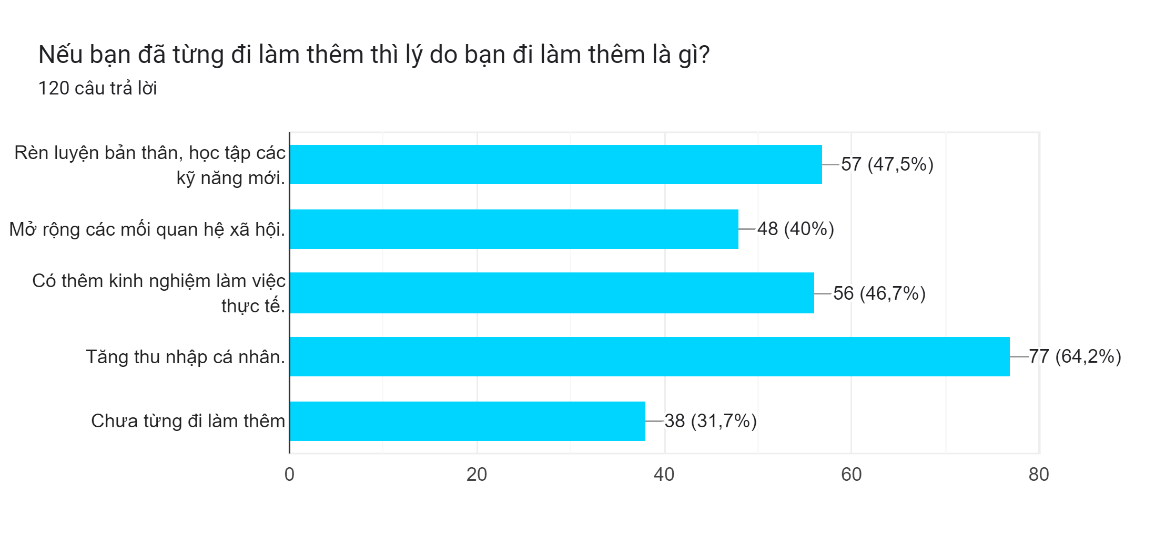
NHU CẦU LÀM THÊM

Slide 15
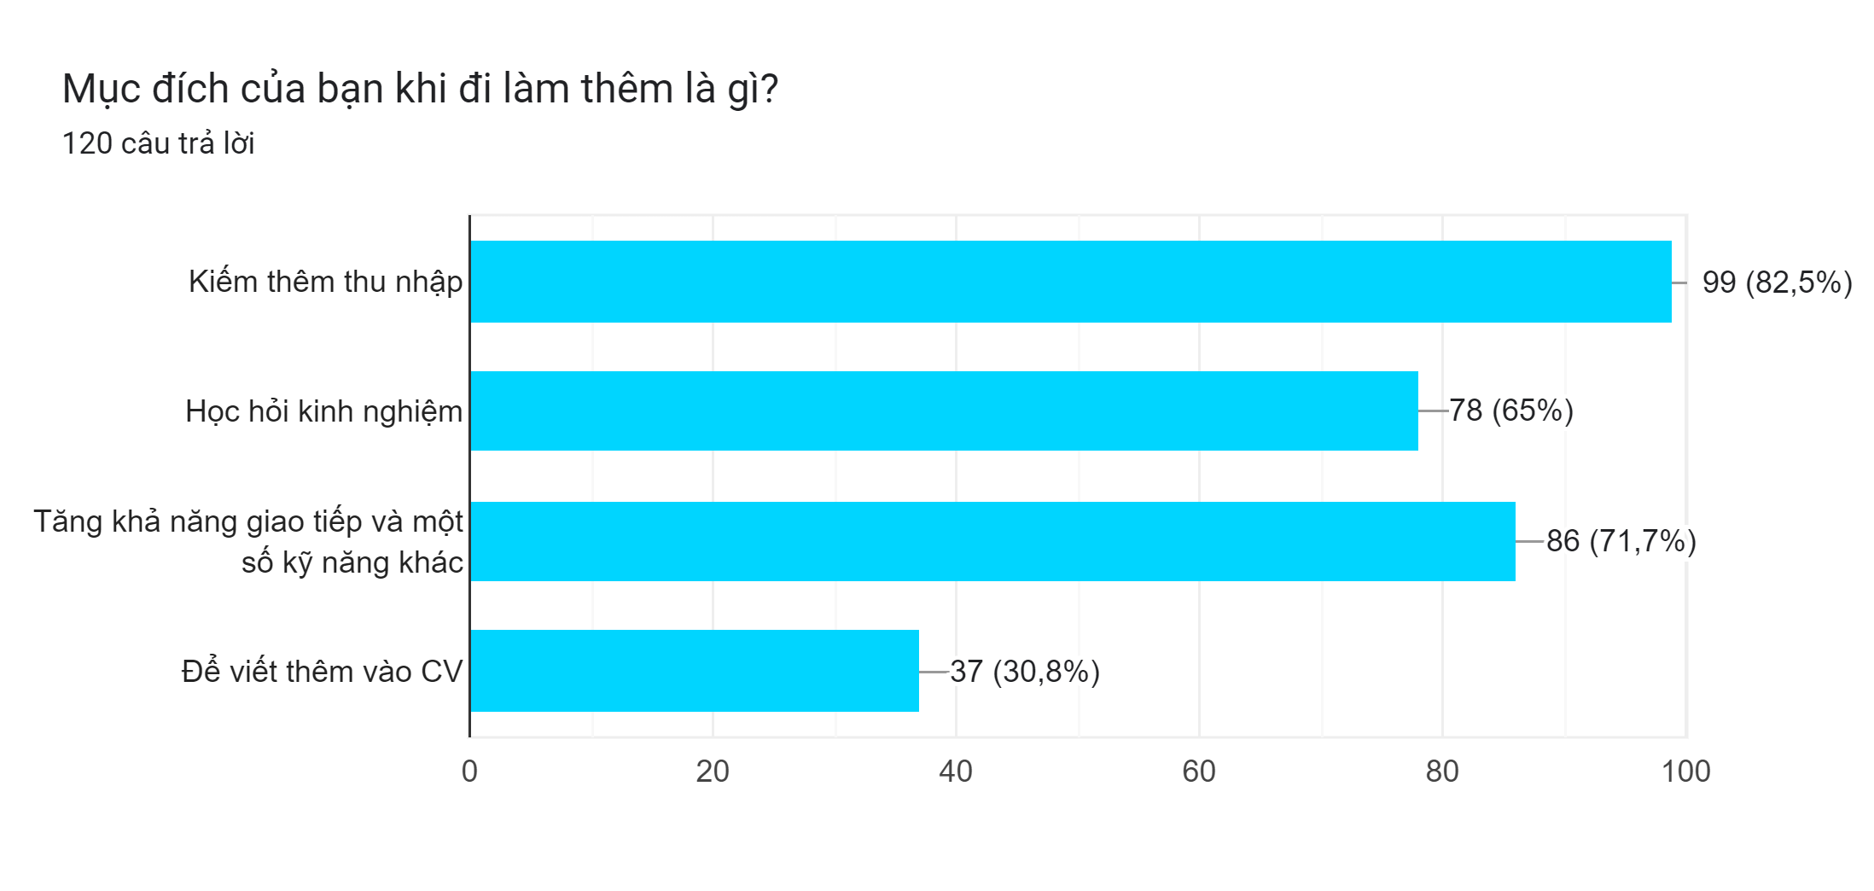
NHU CẦU LÀM THÊM

Slide 16
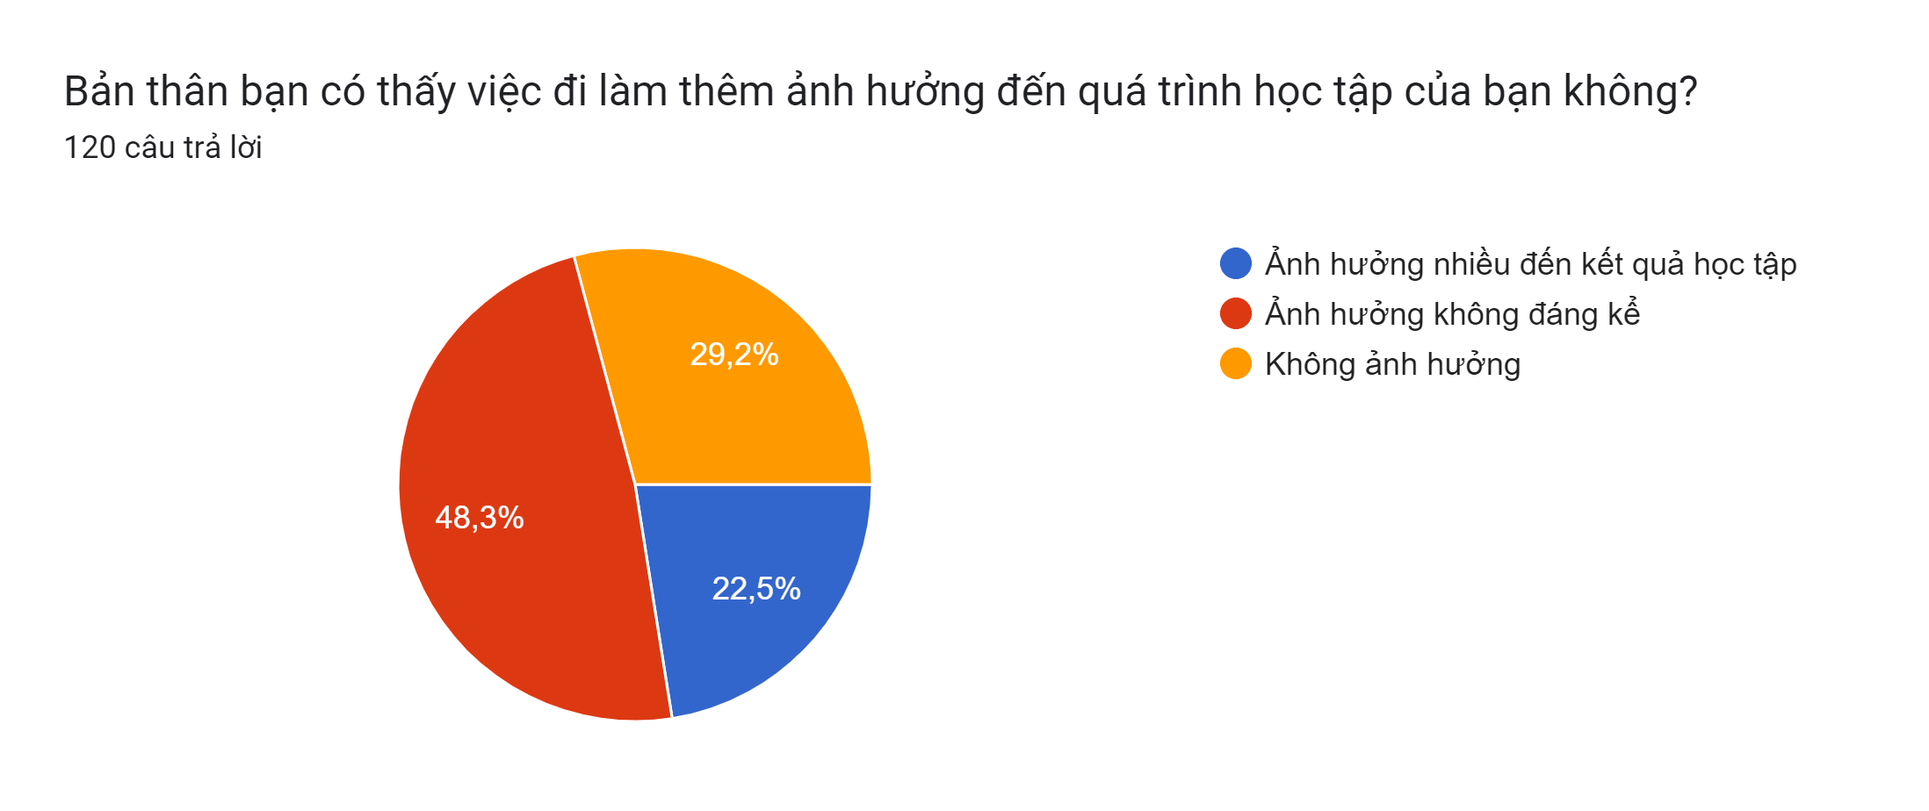
NHU CẦU LÀM THÊM

Slide 17
VỀ TIÊU CHÍ SINH VIÊN CHỌN VIỆC LÀM SAU KHI TỐT NGHIỆP

Slide 18
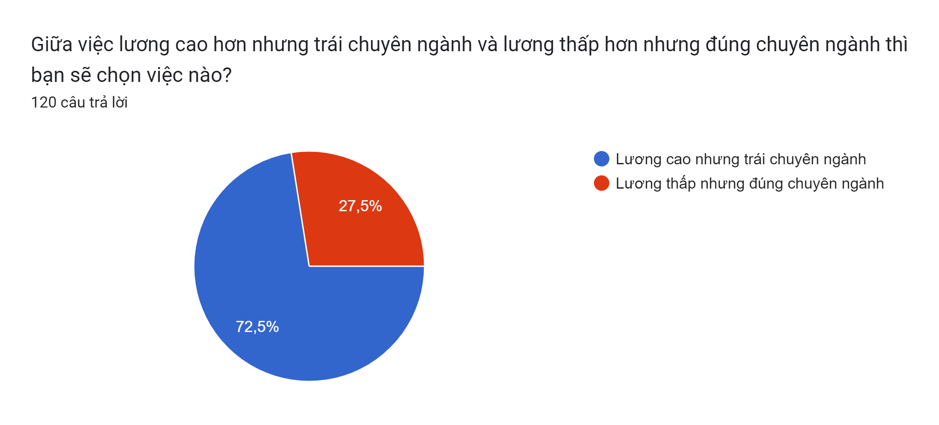
TIÊU CHÍ CHỌN VIỆC LÀM SAU KHI TỐT NGHIỆP

Slide 19
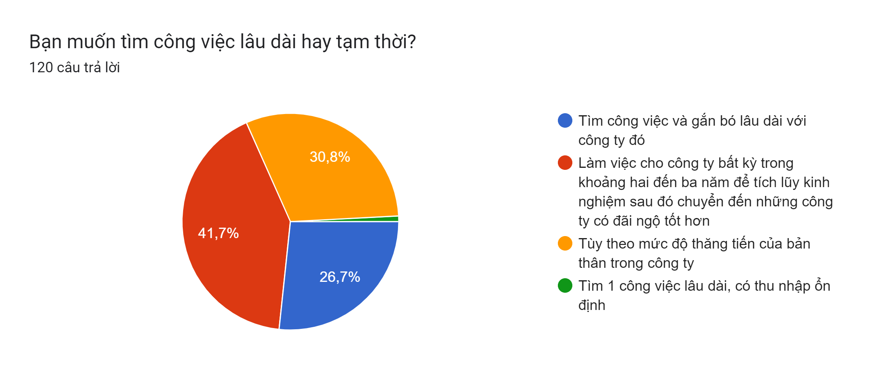
TIÊU CHÍ CHỌN VIỆC LÀM SAU KHI TỐT NGHIỆP

Slide 20
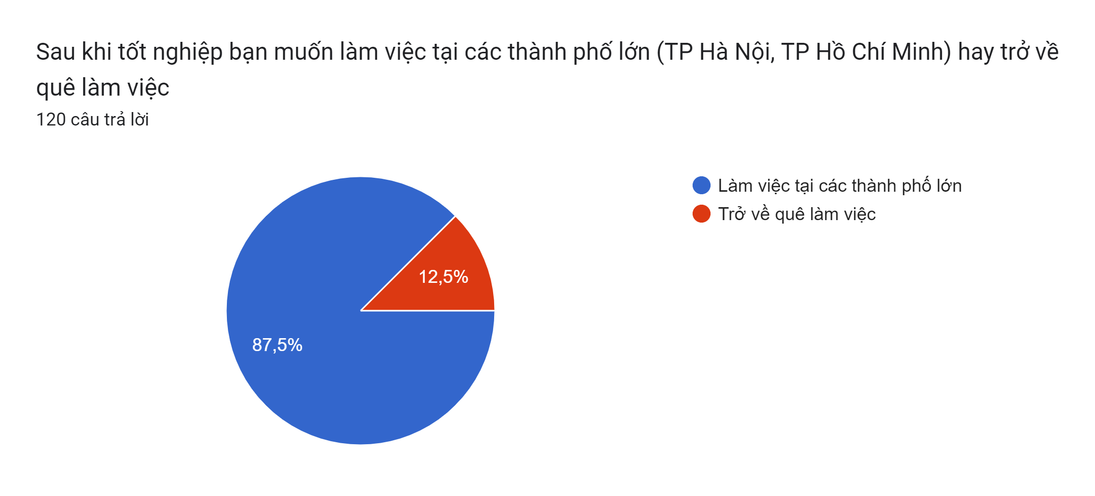
TIÊU CHÍ CHỌN VIỆC LÀM SAU KHI TỐT NGHIỆP

Slide 21
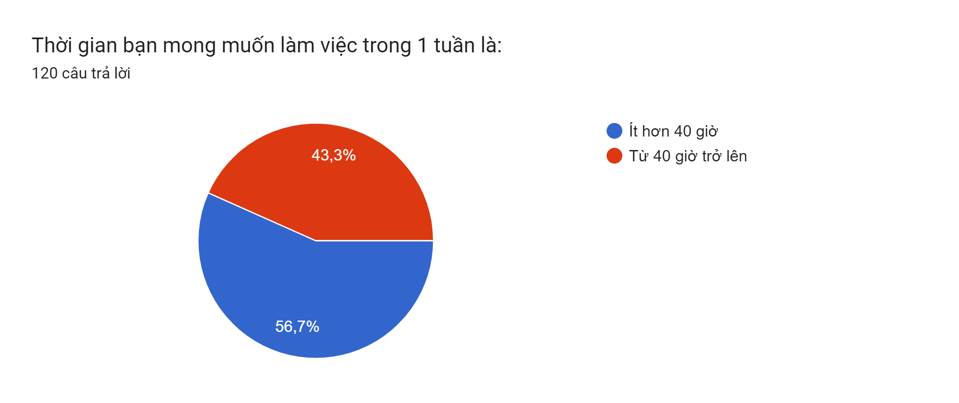
TIÊU CHÍ CHỌN VIỆC LÀM SAU KHI TỐT NGHIỆP

Slide 22
04
KẾT LUẬN

Slide 23
VỀ NHU CẦU LÀM THÊM CỦA SINH VIÊN
Mục đích đi làm thêm của sinh viên chủ yếu phụ thuộc vào vấn đề tài chính. Một số mục đích khác như là rèn luyện thêm các kỹ năng, tích lũy kinh nghiệp cho bản thân
Tiêu chí mà sinh viên quan tâm nhất khi lựa chọn một công việc làm thêm là mức lương, thời gian làm việc và môi trường làm việc
Sinh viên đa số có suy nghĩ việc đi làm thêm không gây ảnh hưởng hay ảnh hưởng không đáng kể đến kết quả học tập hay sinh hoạt của bản thân
Sinh viên quan tâm đến các công việc trau dồi các kỹ năng mềm hơn là các công việc liên quan đến chuyên nghành đang học

Slide 24
VỀ TIÊU CHÍ SINH VIÊN CHỌN VIỆC LÀM SAU KHI TỐT NGHIỆP
Hầu hết sinh viên đều muốn có một công việc đúng với chuyên ngành mình đã học sau khi tốt nghiệp
Nhiều sinh viên cũng có nguyện vọng làm việc tại các thành phố lớn để có cơ hội cạnh tranh và phát triển tốt hơn
Đối với mỗi sinh viên có sự lựa chọn của mình khác nhau, như là gắn bó lâu dài với công ty mình chọn hay là tích lũy kinh nghiệm rồi chuyển sang một công ty tốt hơn hay thậm chí là tự mình khởi nghiệp
Thời lượng làm việc lý tưởng của sinh viên sau khi tốt nghiệp là khoảng 40h/tuần tương đương 8h/ngày

Slide 25
THUẬN LỢI VÀ KHÓ KHĂN
06

Slide 26
THUẬN LỢI
Các thành viên trong nhóm đoàn kết, tôn trọng nhau
Mọi người có tinh thần hợp tác
Các thành viên hoàn thành công việc được giao đúng hạn
Không khí làm việc thoải mái, mọi người làm việc ăn ý với nhau
Được nhiều người tham gia khảo sát nhiệt tình

Slide 27
KHÓ KHĂN
Khó lên lịch các buổi họp do thời khóa biểu mọi người khác nhau
Việc tìm kiếm người phỏng vấn tương đối khó khăn
Một số thành viên còn rụt rè, chưa dám đóng góp ý kiến của mình
Một số cuộc họp bị trễ so với lịch dự kiến do một số thành viên bận việc cá nhân

Slide 28
THE END
Cảm ơn các bạn đã lắng nghe phần trình bày của nhóm mình

